Slide 1



Slide 2

O Cheiro do Amor
Marcos Avelino Martins

Slide 3



Slide 4
Sabe, descobri que o amor,
Como toda cálida flor,
Tem um aroma que inebria,
Um perfume de Poesia!

Slide 5
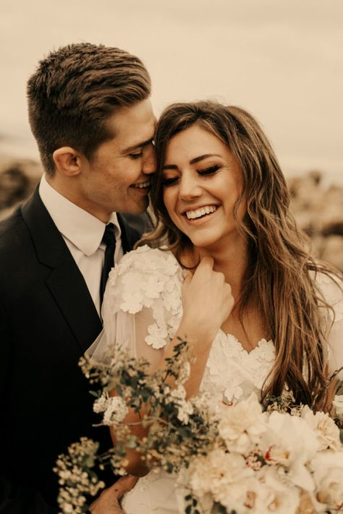


Slide 6
Mas, se não for correspondido,
O perfume fica escondido,
E libera um cheiro de azedo,
Tal qual um retrato do medo,

Slide 7


Slide 8
Então, essa triste essência,
Celebrando a cruel ausência
Do que seria a outra metade,

Slide 9
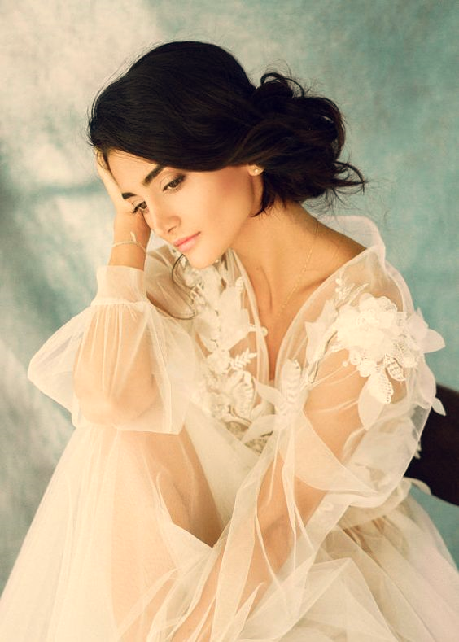


Slide 10
Entrega então a triste verdade:
Não achou ainda seu par
A doce delícia de amar...

Slide 11


Slide 12

Marcos Avelino Martins
Cléo Menegatt

Slide 13
Imagens: Internet e Acervo Pessoal
Texto: Marcos Avelino Martins
Música: Phil Collins-Do You Remember Instrumental
http://www.sergrasan.com.br/cleoslides
Canal no Youtube:
http://www.youtube.com/c/CleoniceMenegattGoelzer
Criação, Formatação e Edição:
Cléo Menegatt
cmenegatt2016@gmail.com

